Slide 1
Herzlich willkommen zum Präsentationsabend der Jahrgangsstufe 8

Slide 2
Schülerbetriebspraktikum 2019
29.04.2019 – 17.05.2019

Slide 3
Zielsetzungen
erste Einblicke in das Berufsleben
Verständnis für die Arbeitswelt und deren Anforderungen
Informationen über Ausbildungsmöglichkeiten
Unterstützung bei der Berufswahl Hilfestellung beim Übergang zwischen Schule und Beruf

Slide 4
Betriebe
Bereiche:
Industrie
Handwerk
Handel
Verkehr
Landwirtschaft
Dienstleistungs- und Versorgungsbetriebe
Verwaltung
soziale und pflegerische Einrichtungen

Slide 5
Zweiwöchiges Praktikum im Rahmen des Berufsorientierungsprogramms (BOP) in Kooperation mit der
13.05.2019 - 24.05.2019

Slide 6
Wirtschaftsverband HKH Saar e.V.
Wirtschaftsverband für das Holz- und Kunststoffhandwerk Saar e.V.
Von der Heydt-Anlage 49
66115 Saarbrücken
Berufsfeld: Tischler (Schreiner)
Ausbildungsleiter: Herr Bickelmann-Follmar

Slide 7
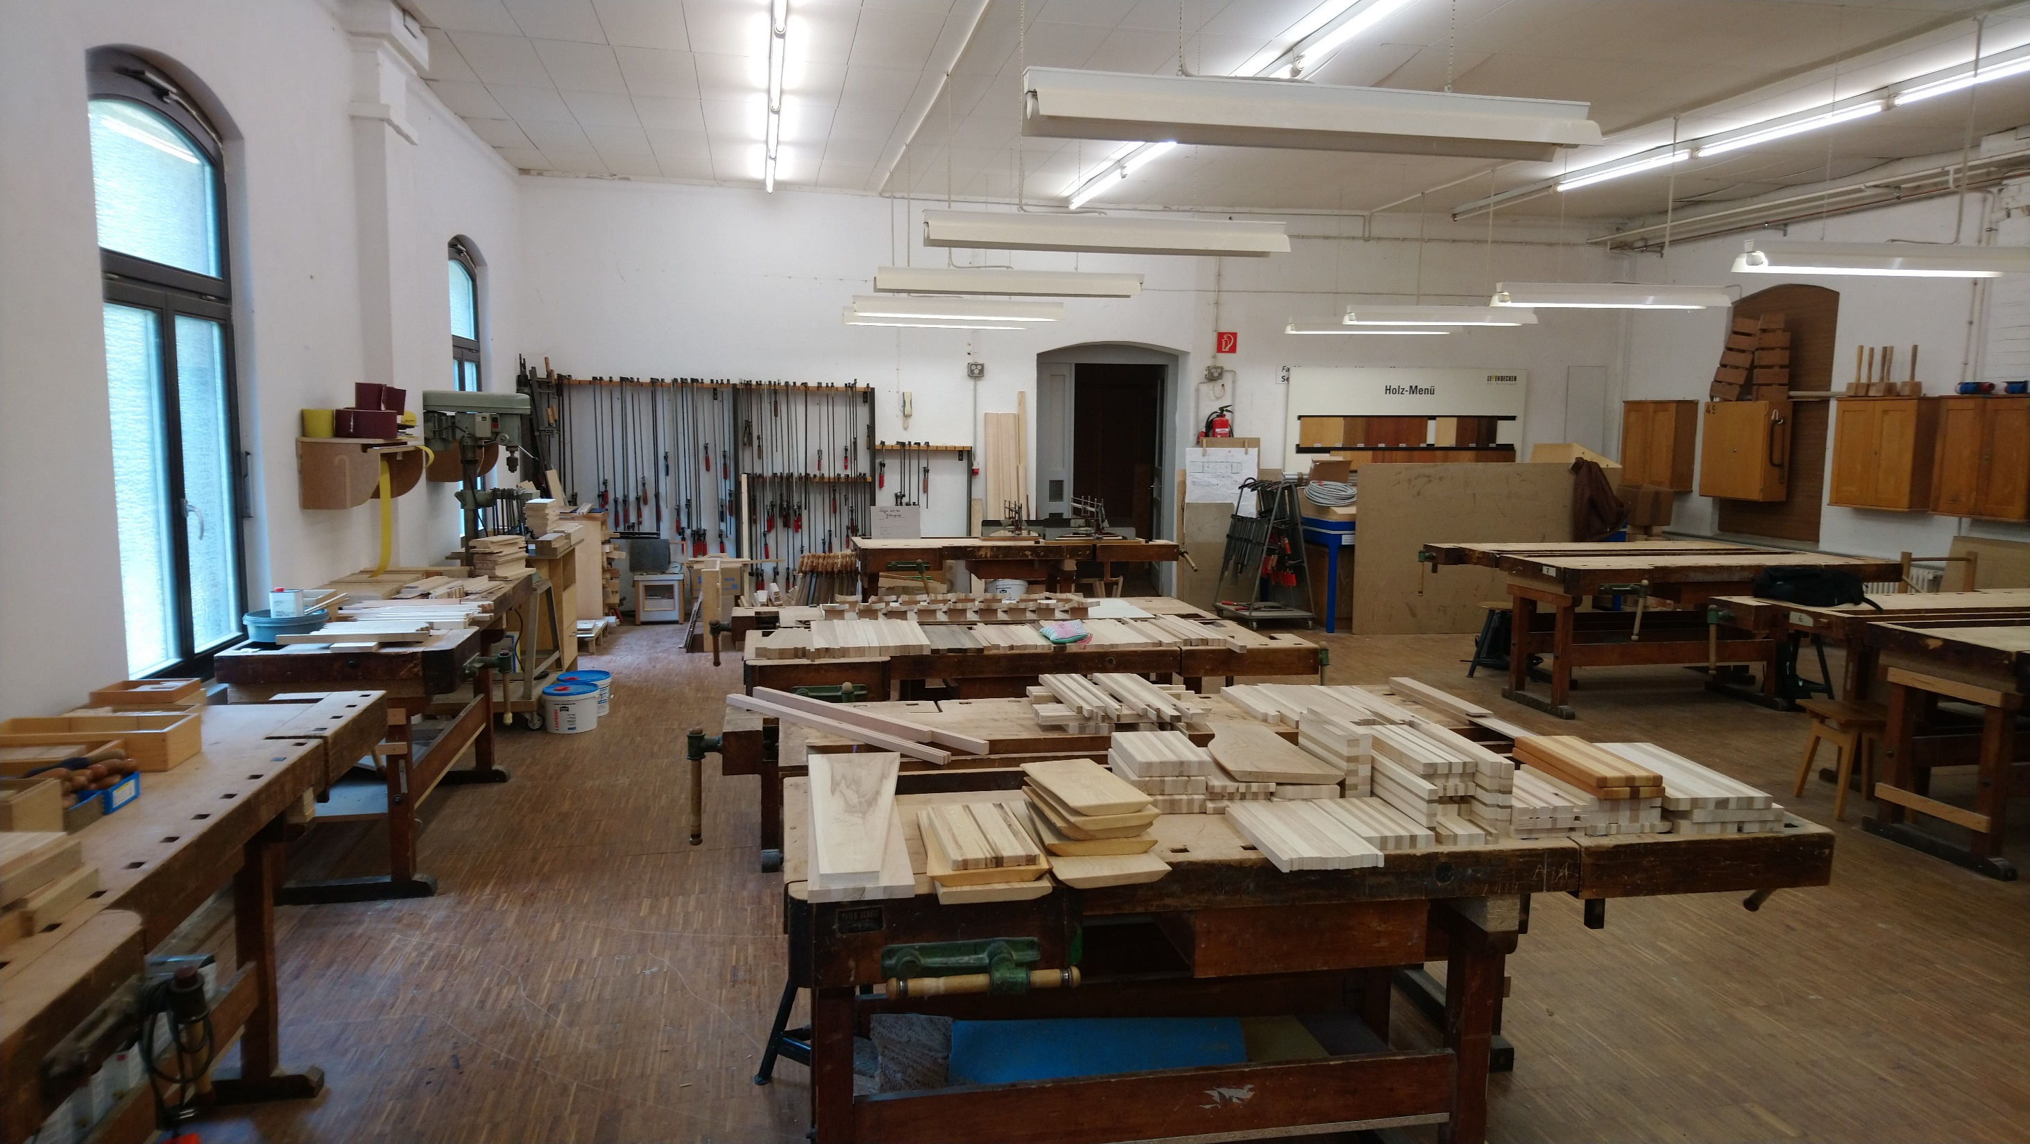

Slide 8
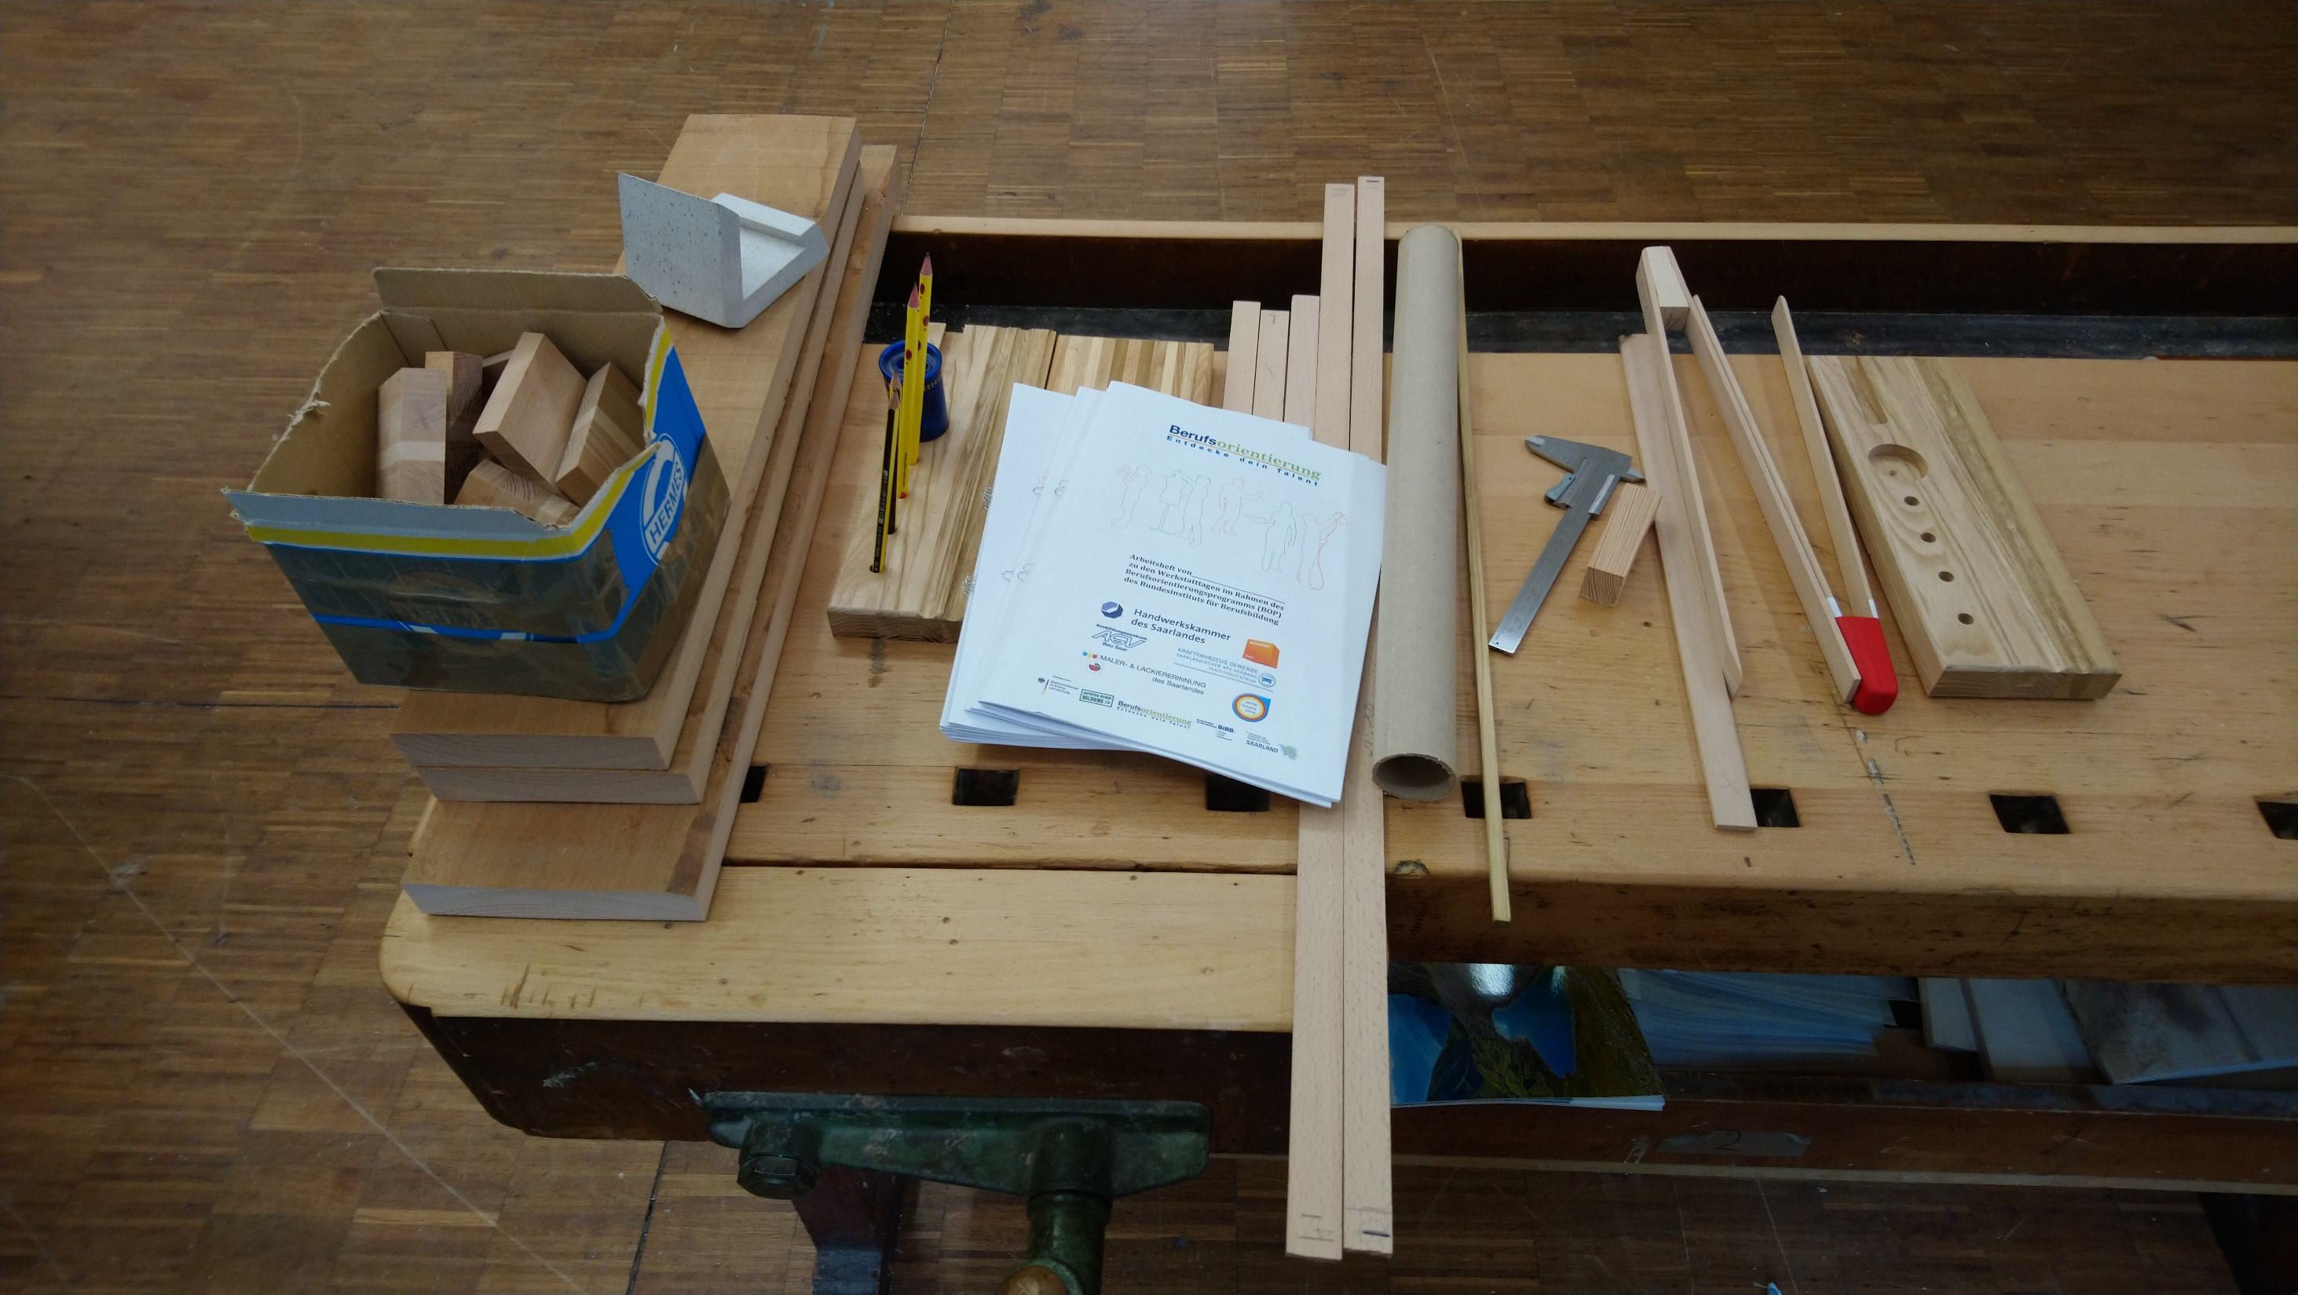

Slide 9
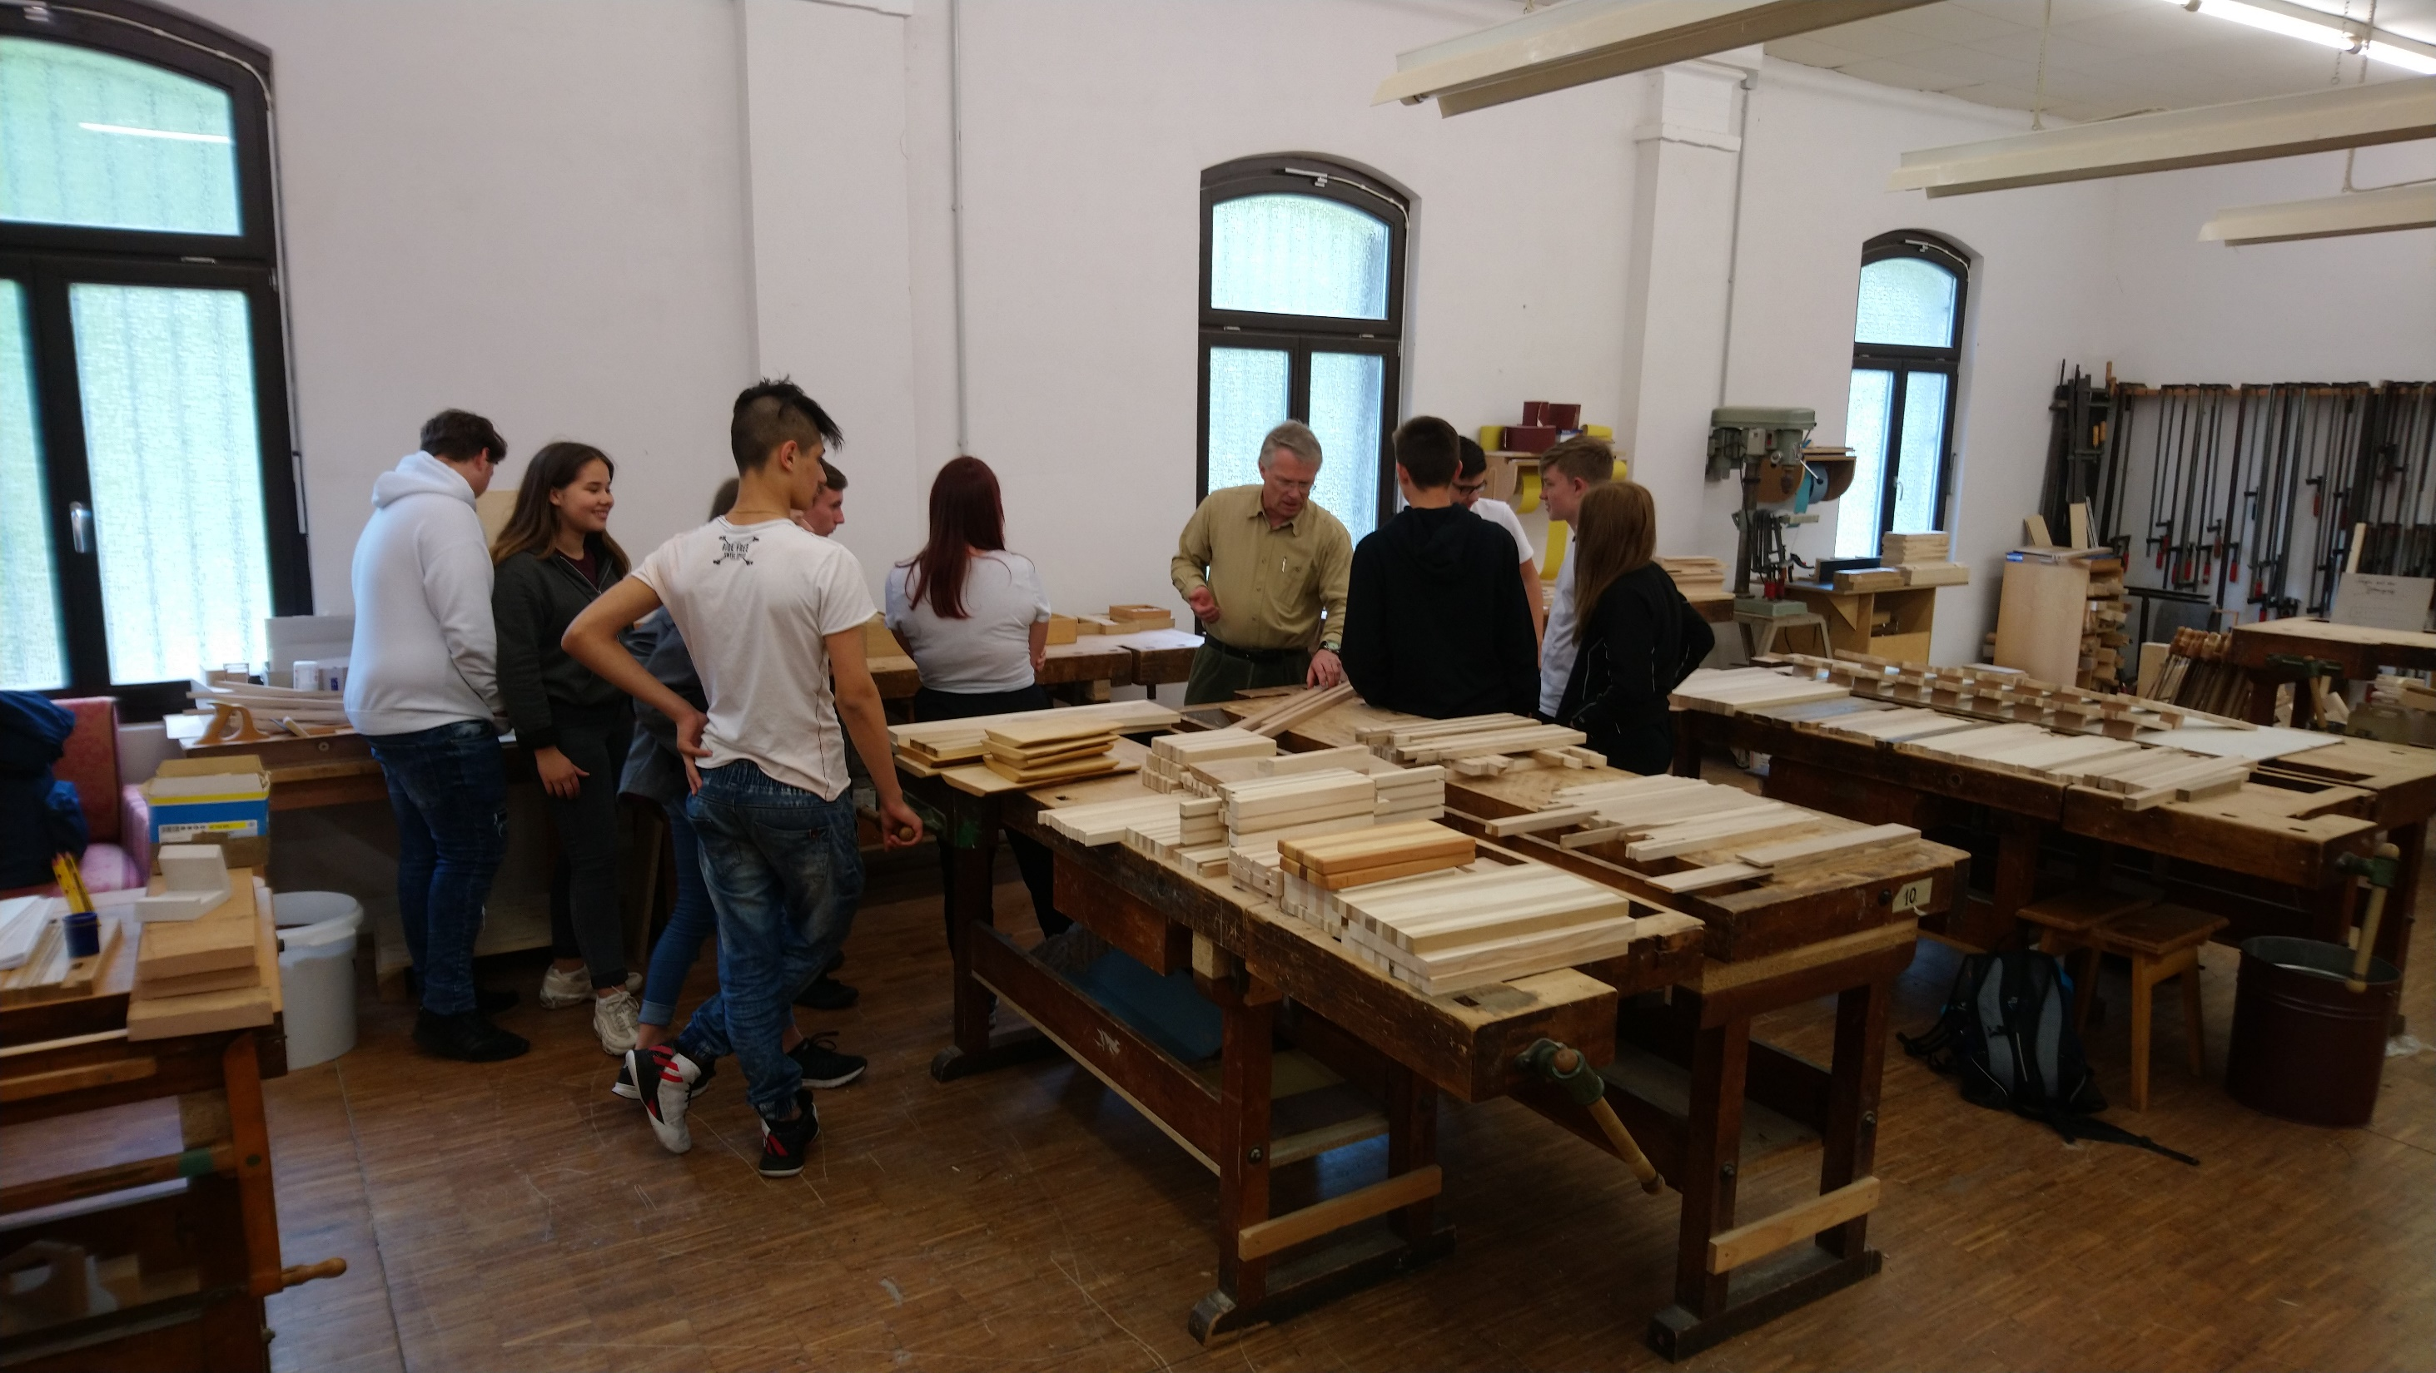

Slide 10
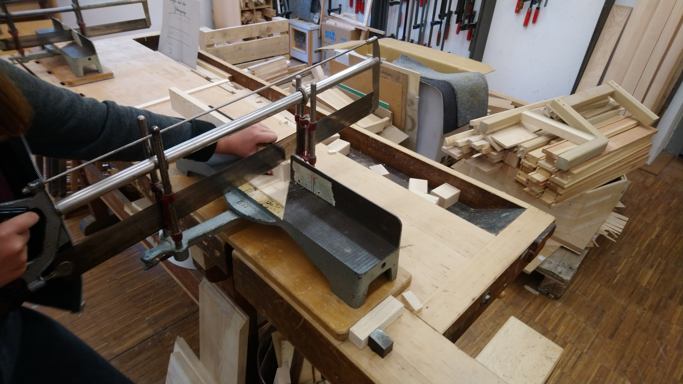

Slide 11
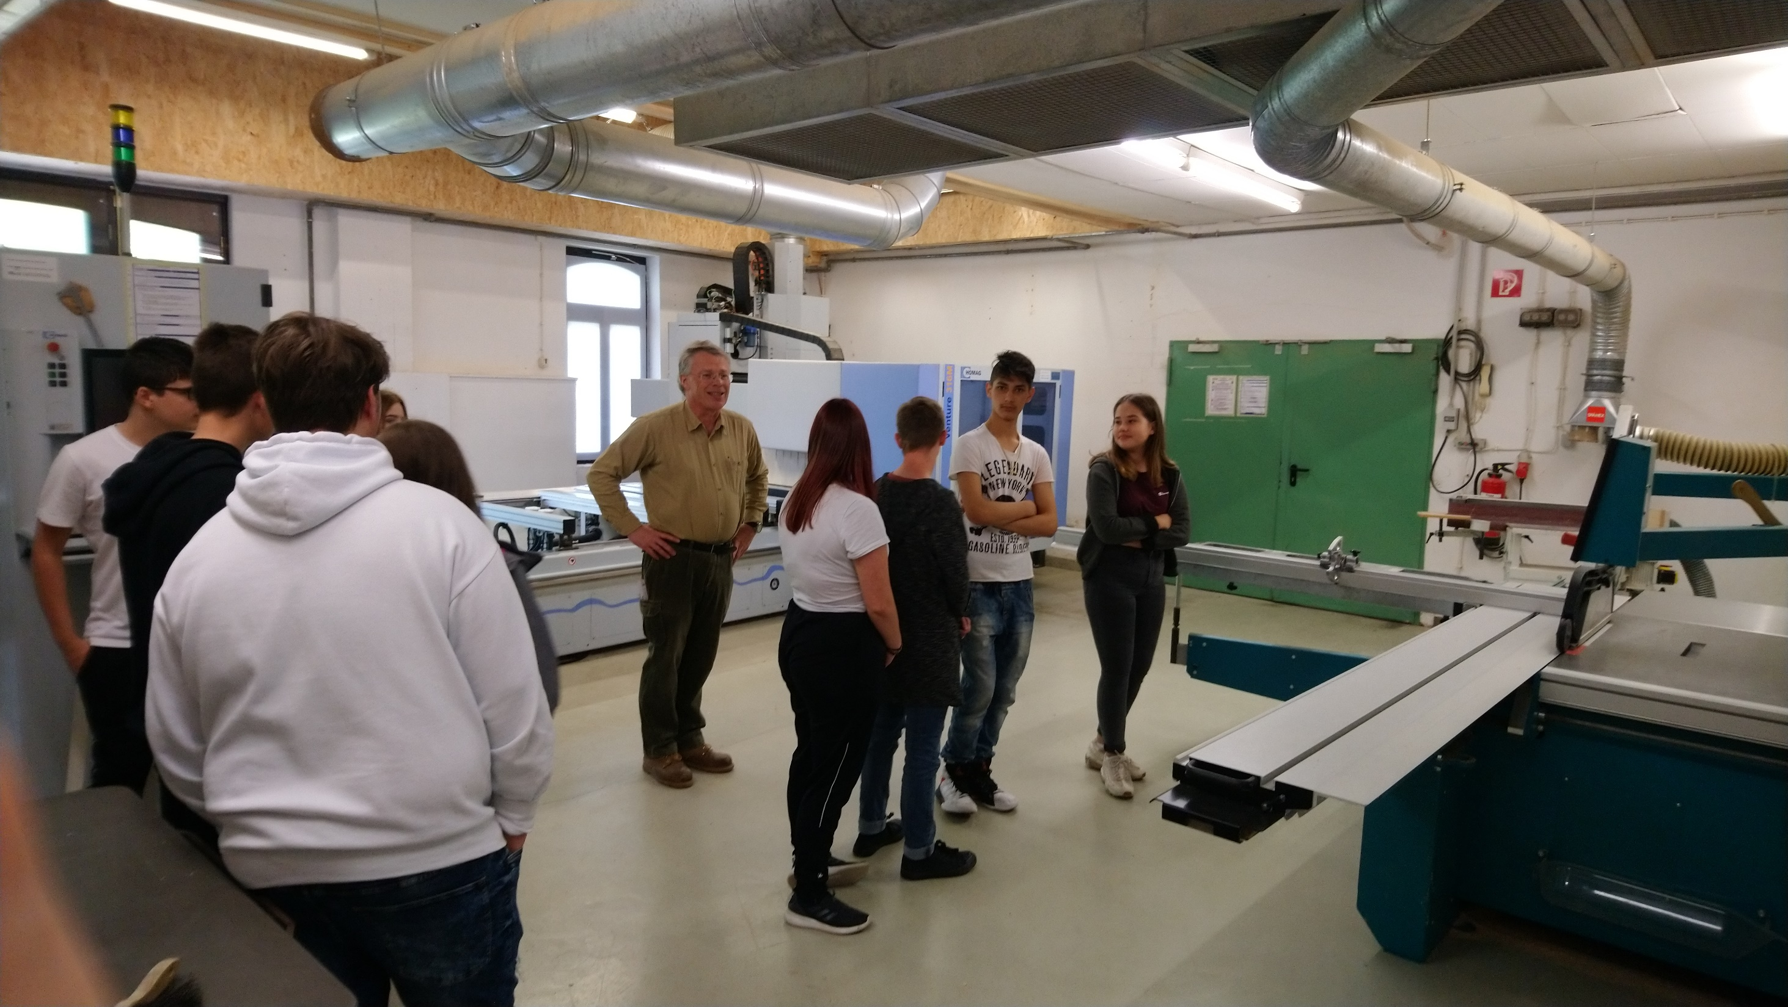

Slide 12
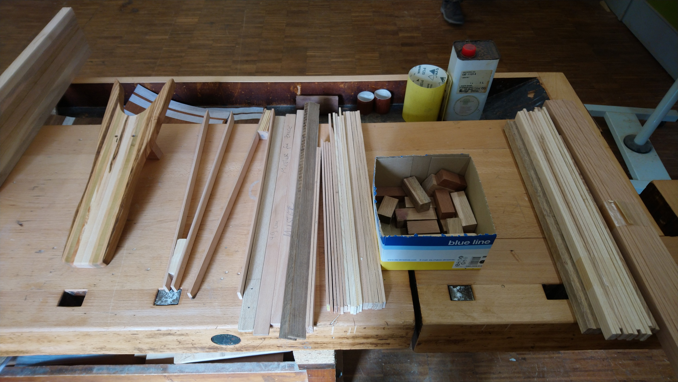

Slide 13
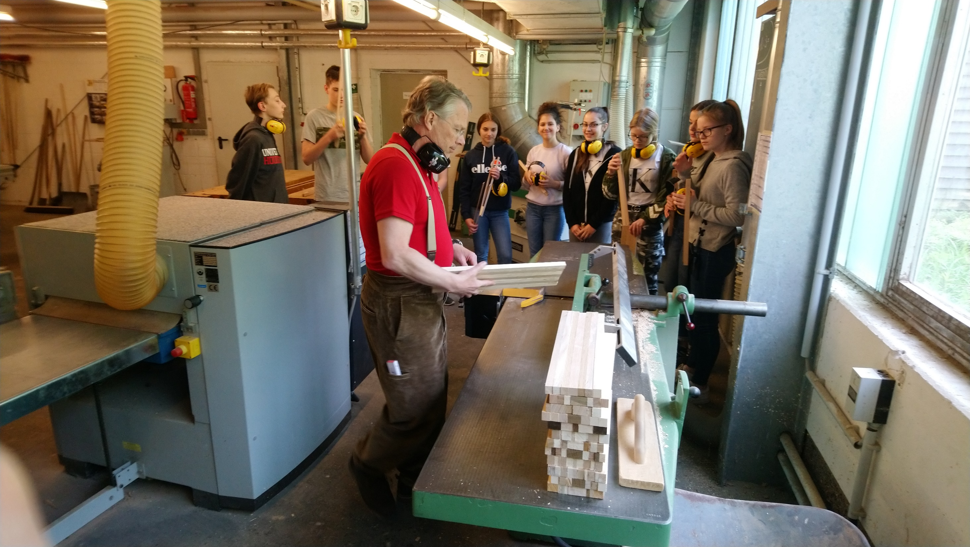

Slide 14
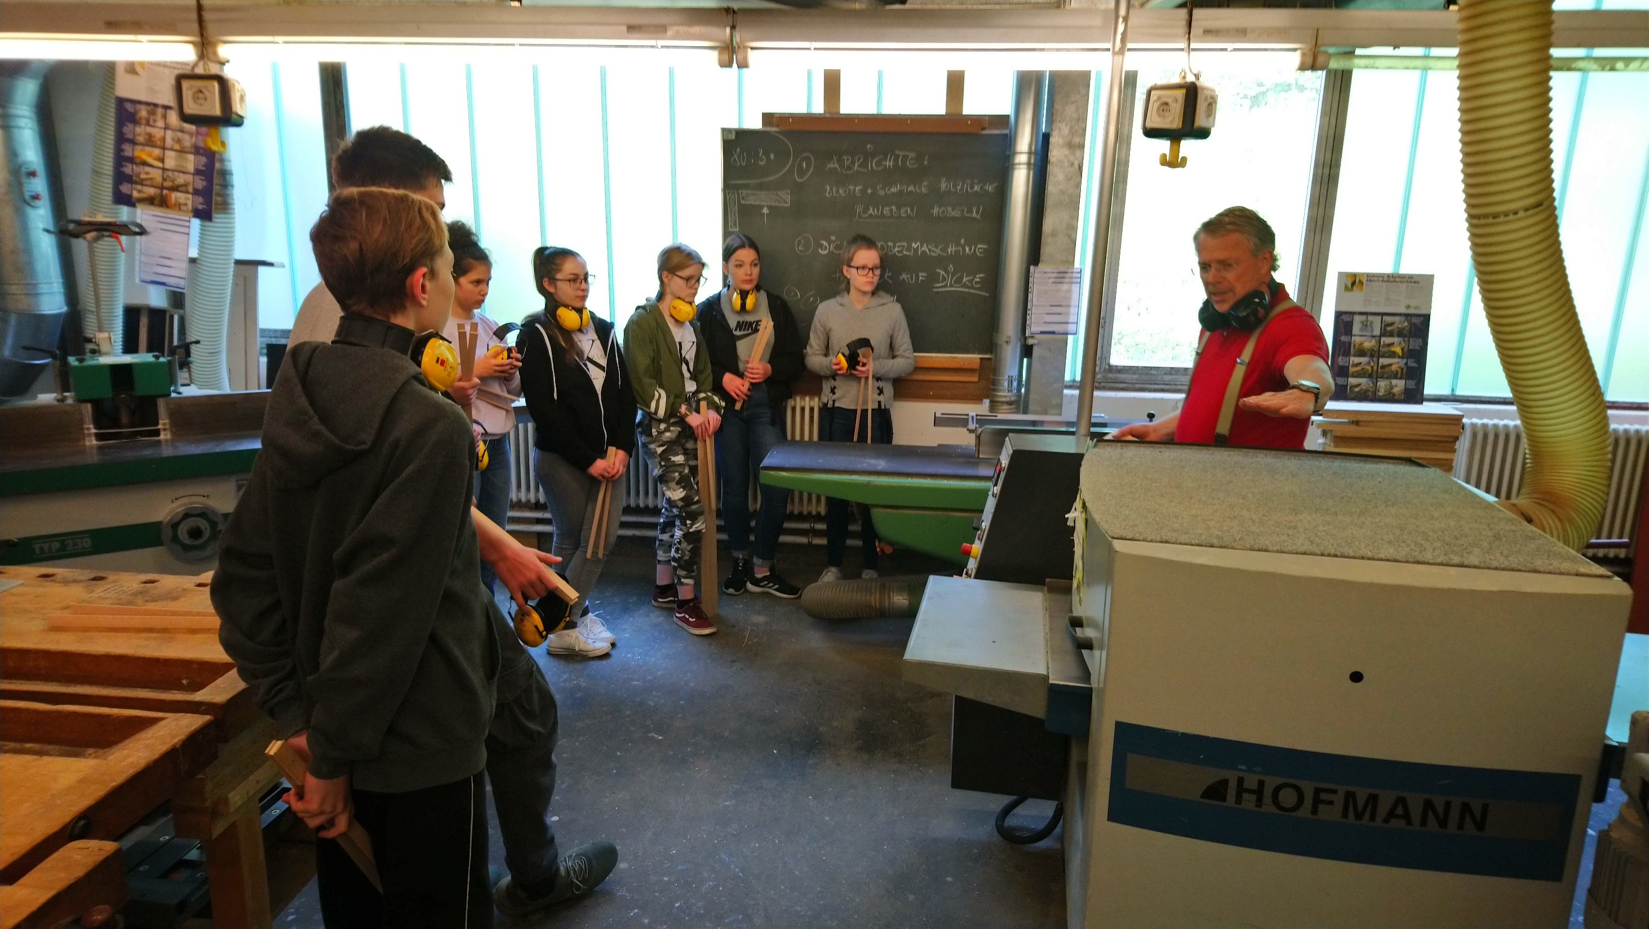

Slide 15
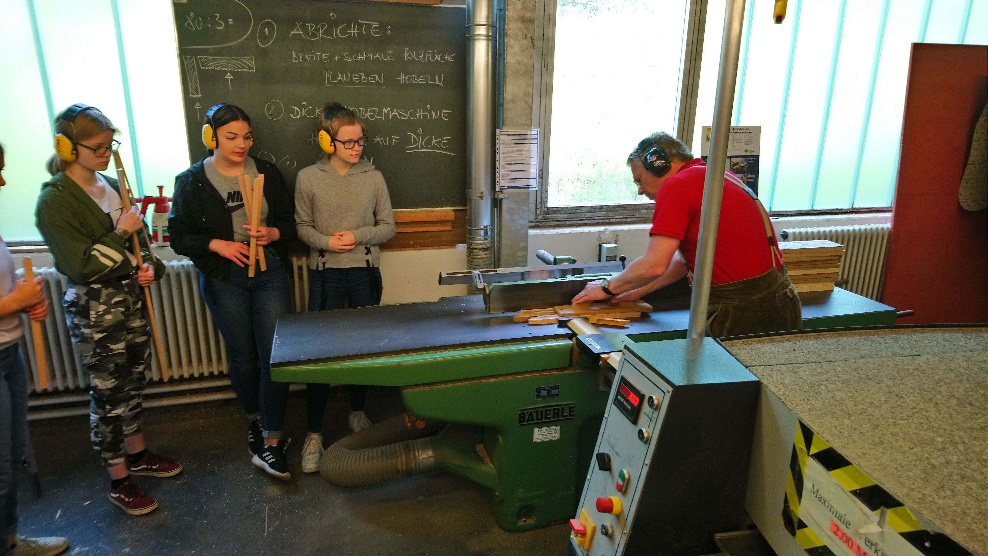

Slide 16
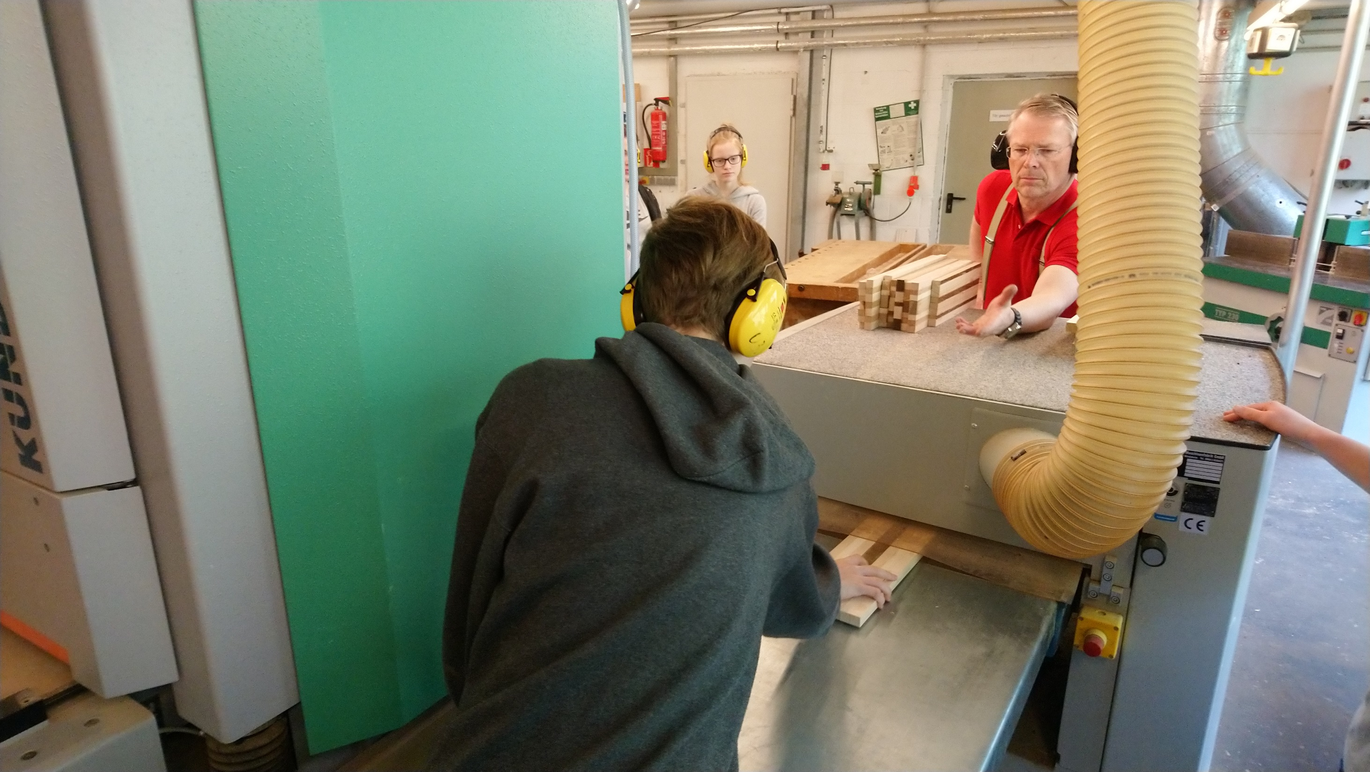

Slide 17
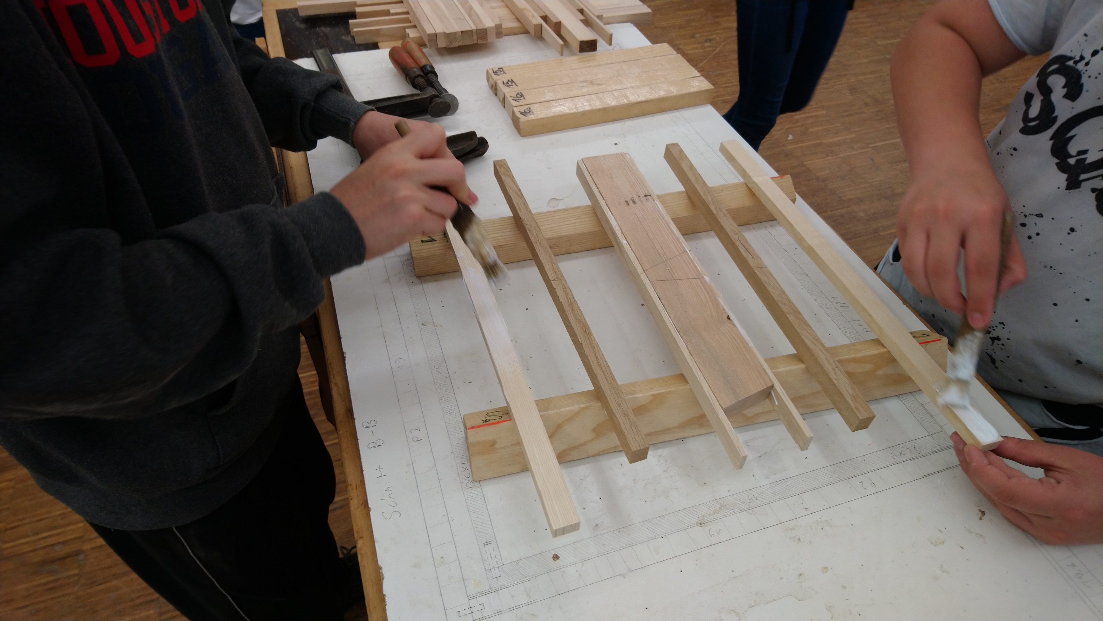

Slide 18
